Slide 1
De quelle(s) science(s) de la science a-t-on besoin ?
Emmanuel Basset, Directeur de la stratégie, ENS-PSL
17 septembre 2024

Slide 2
Introduction
Nous avons besoin d’une
« Decision-oriented science of science »
« problem-focused approach »
Pourquoi le pilotage de la recherche publique importe ?
Représente un budget public entre 25 et 30 Mds € / an
Rôle de la recherche pour l’économie et l’innovation
Surtout en 2024
La France à contre-courant de la dynamique mondiale
D’un système fragile à un système en décrochage ?
15 ans après une politique publique majeure, quel bilan ?
Menaces de long terme sur le niveau scientifique et scolaire, donc sur la productivité française en général

Slide 3
Quel investissement de la France pour sa recherche ?

Slide 4
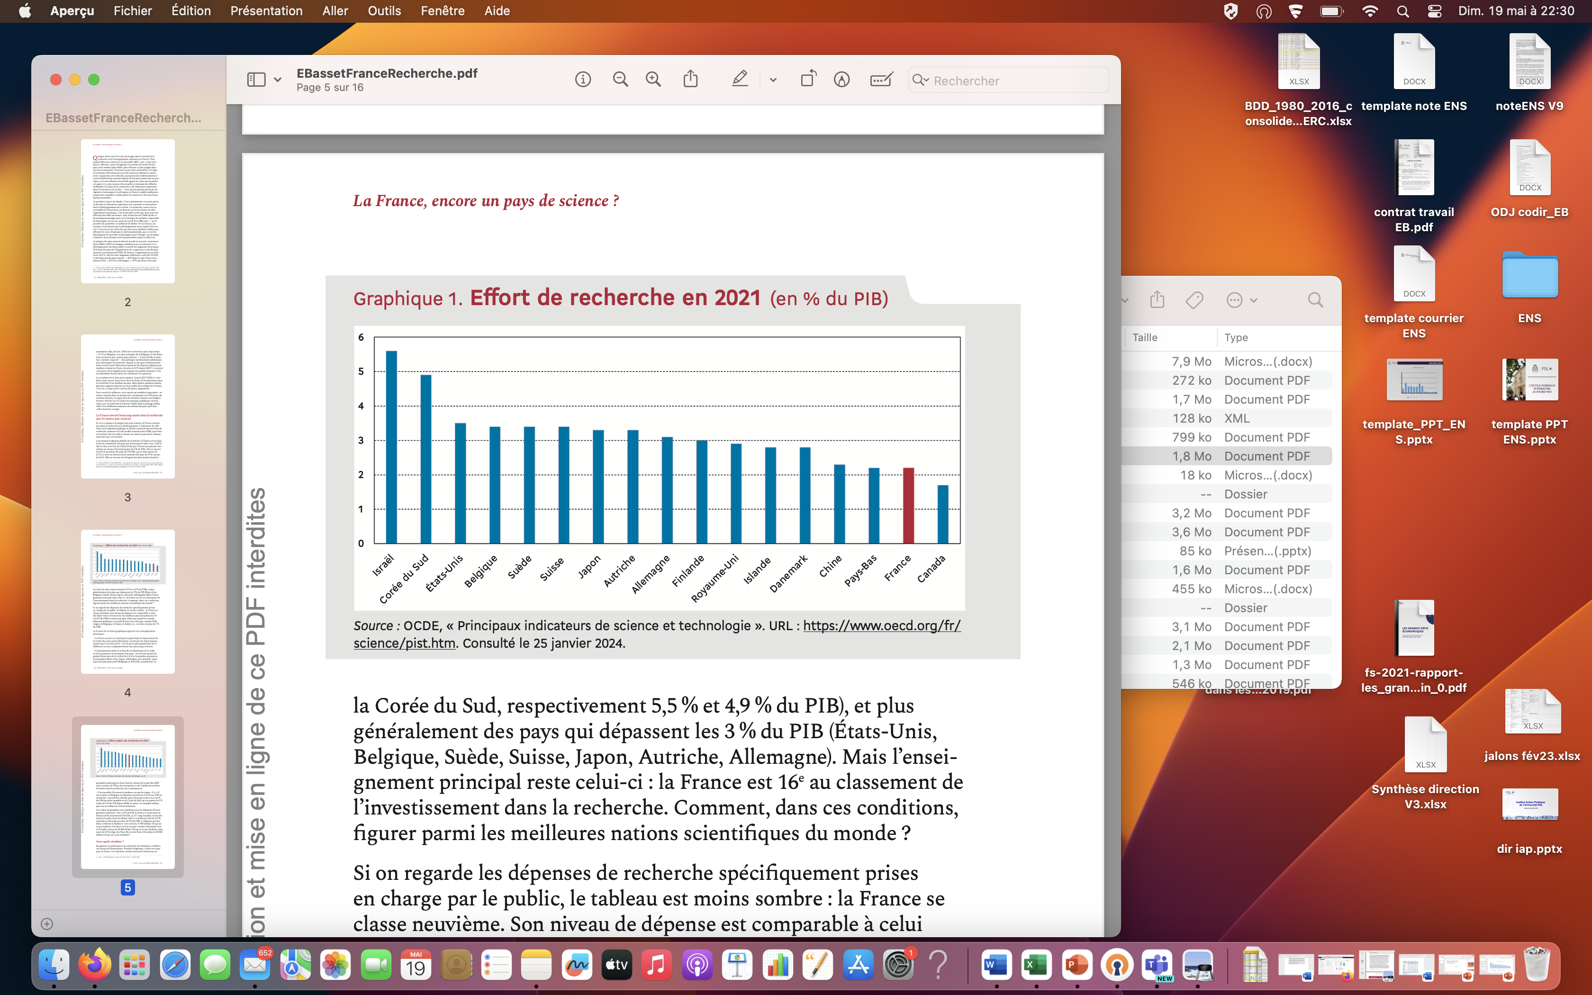
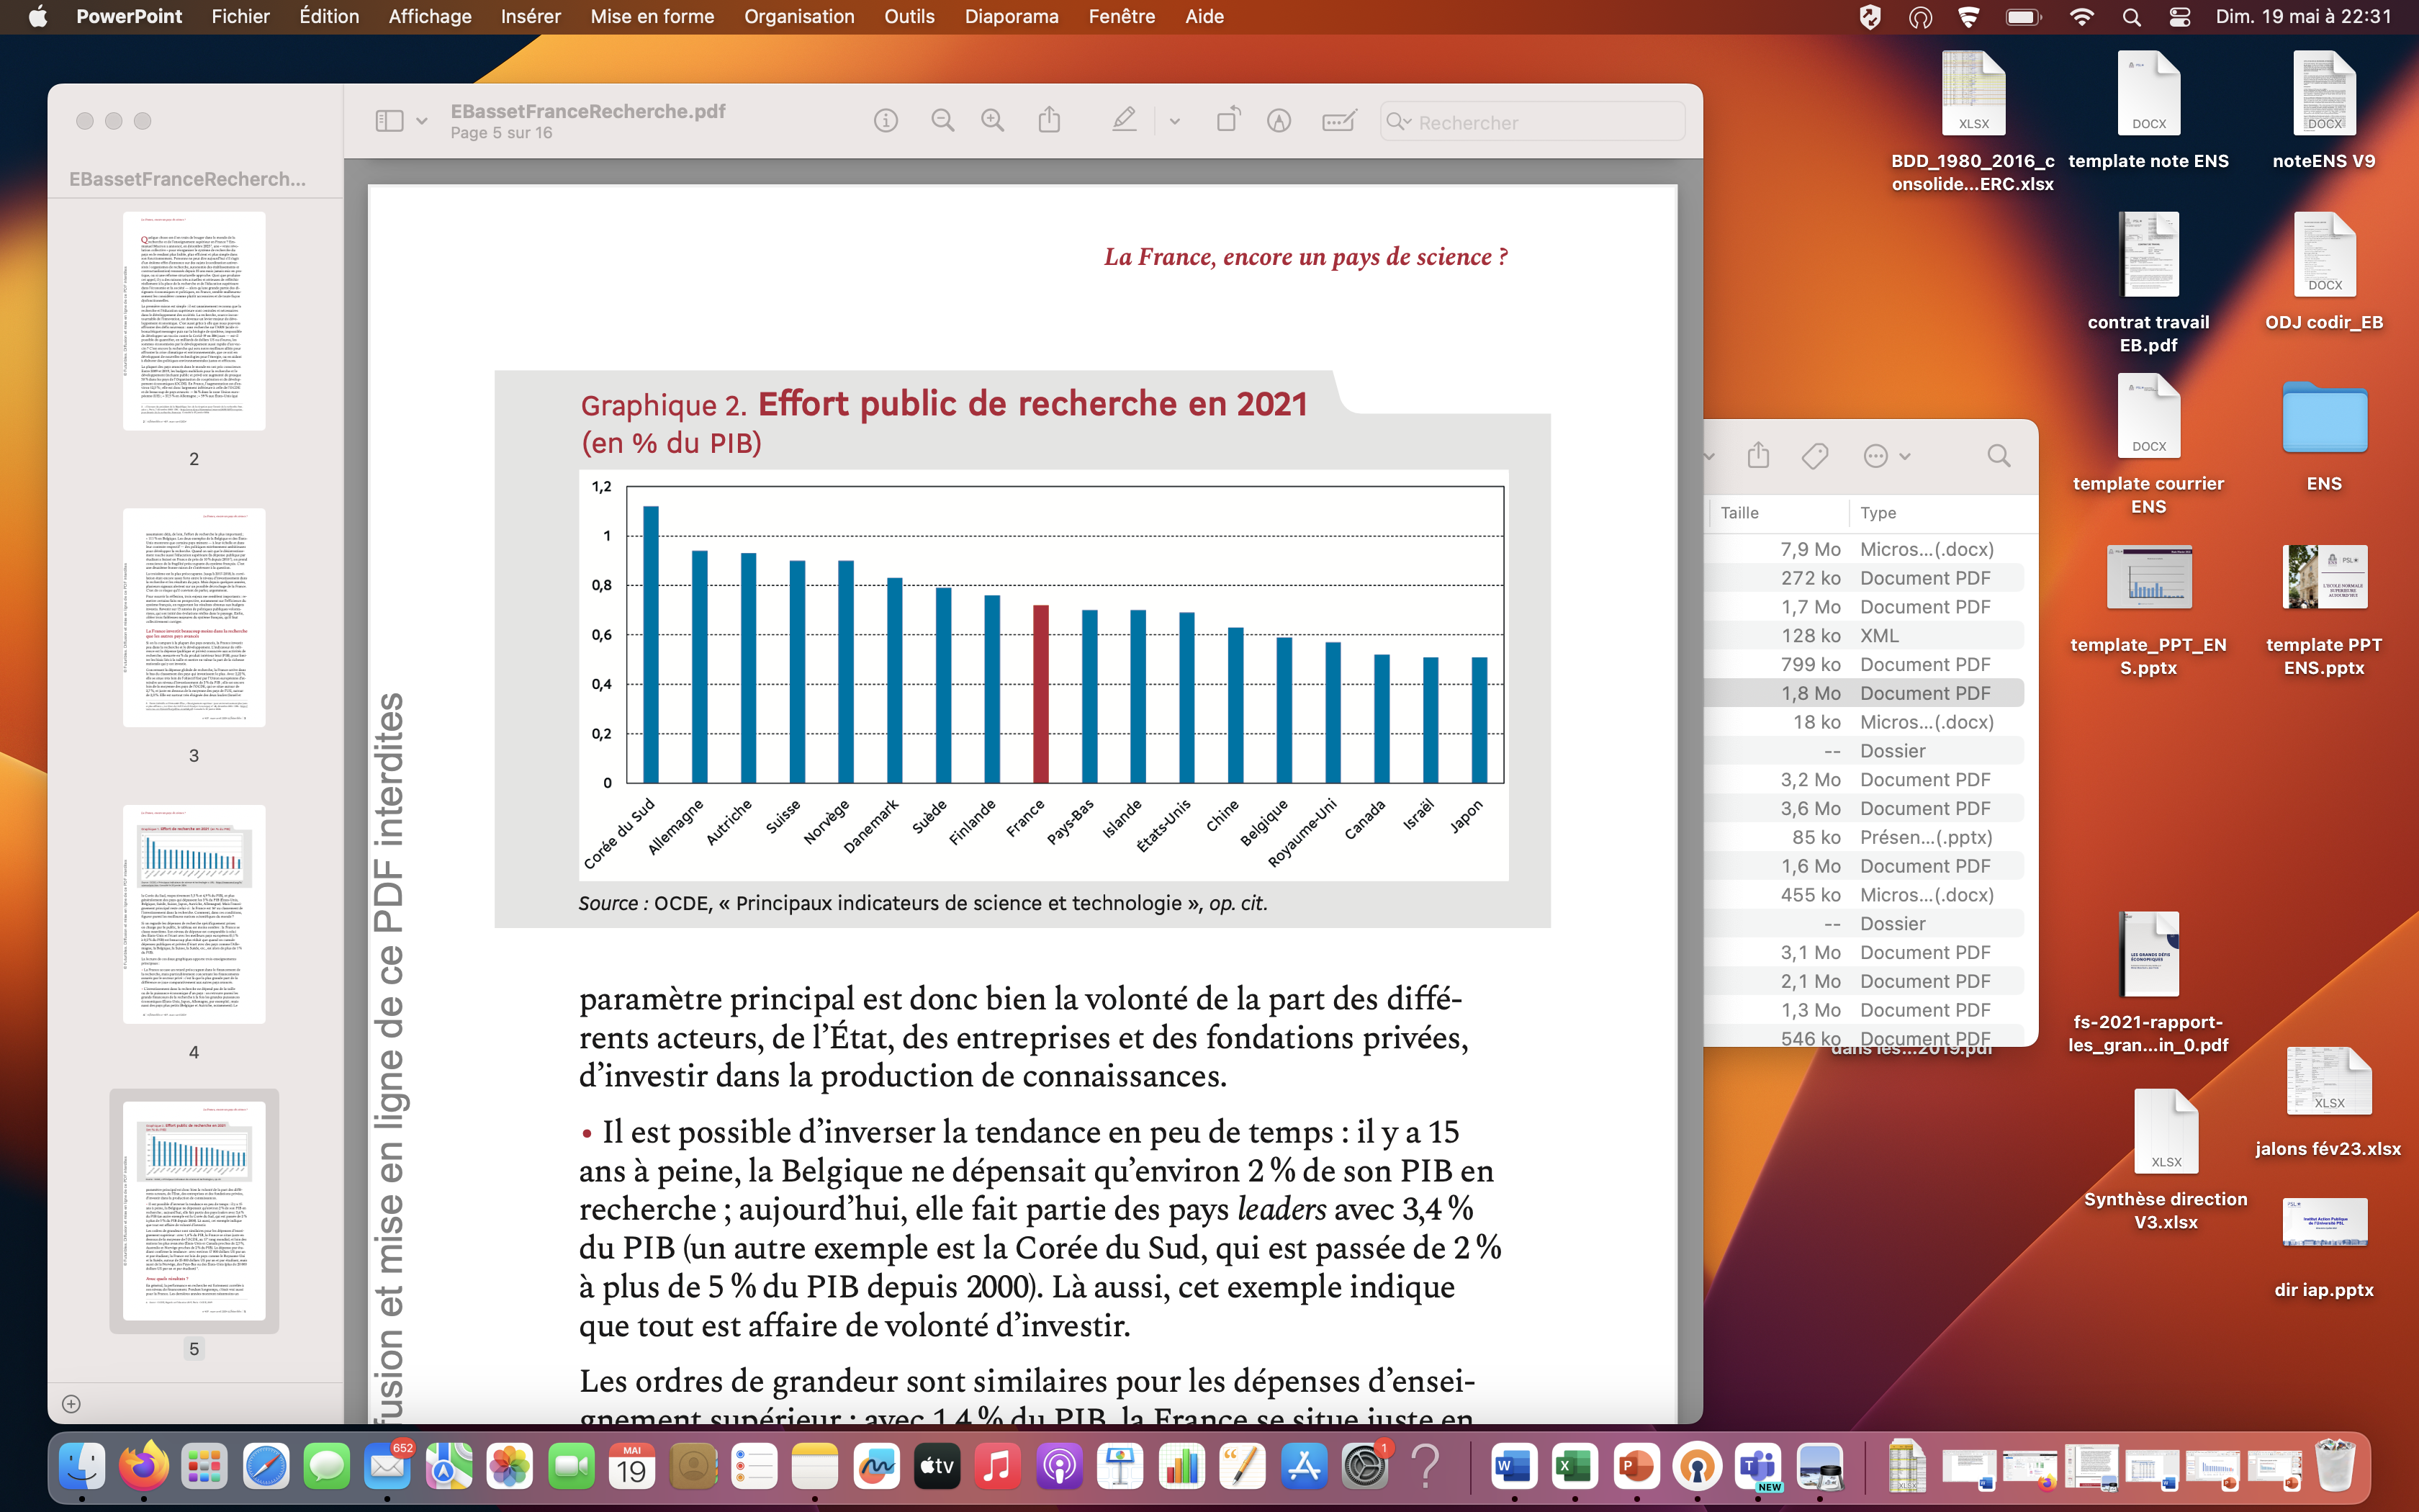
La France est loin des leaders (investissement global et public dans la recherche)

Slide 5
La France a raté un tournant (évolution de l’investissement intérieur 2010-2021)

Slide 6
Le système français est-il efficient ?

Slide 7
La production en décrochage inédit depuis 2016

Slide 8
Un rapport dépenses – production peu flatteur
Pays | Rang Publiant | DIRD 2021 | DIRDA 2021
Chine | 1 | 620 103 000 $ | na
USA | 2 | 709 713 000 $ | 169 938 000 $
Inde | 3 | na | na
Royaume-Uni | 4 | 83 707 000 $ | 20 730 000 $
Allemagne | 5 | 129 348 000 $ | 54 940 000 $
Japon | 6 | 172 062 000 $ | 80 155 000 $
Italie | 7 | 33 136 000 $ | 18 030 000 $
Corée du Sud | 8 | 110 148 000 $ | 32 080 000 $
Espagne | 9 | 24 007 000 $ | 11 969 000 $
Canada | 10 | 30 477 000 $ | 10 174 000 $
Australie | 11 | 22 000 000 $ | 6 157 000 $
Brésil | 12 | na | na
France | 13 | 63 752 000 $ | 24 573 000 $

Slide 9
Se rattrape-t-on en qualité ? (une vue du classement Leiden / bibliométrique)
Pays | Population (M) | Nombre Top10% = > 10% | Nombre Top10% par pop | Nombre universités dans Top 300
Royaume Uni | 67 | 59 | 0,88 | 46
Suède | 11 | 9 | 0,82 | 4
Pays Bas | 18 | 13 | 0,72 | 14
Belgique | 12 | 8 | 0,67 | 3
Danemark | 6 | 4 | 0,67 | 2
Italie | 59 | 35 | 0,59 | 10
USA | 333 | 133 | 0,40 | 80
Allemagne | 83 | 24 | 0,29 | 10
France | 68 | 14 | 0,21 | 7
Espagne | 48 | 5 | 0,10 | 1

Slide 10
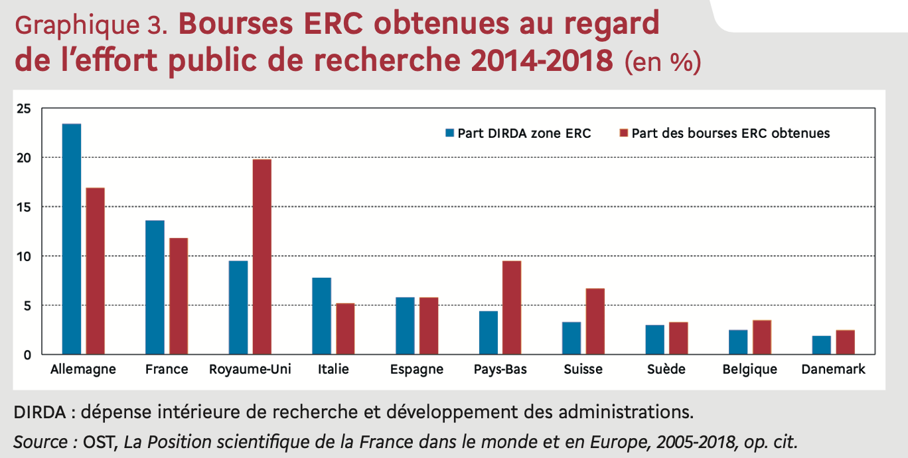
Se rattrape-t-on en qualité ? (un indicateur non-bibliométrique)

Slide 11
Des politiques publiques ambitieuses… et leurs limites

Slide 12
Une série de dispositifs cohérents depuis 2005
Création ANR
Création Aéres (depuis Hcéres)
Loi Liberté et Responsabilités des Universités
Plan Campus
Début des PIA
ParcourSup (2018)
Loi Programmation Recherche (2020)
InserSup (2024)

Slide 13
Les gains objectifs des réformes
Culture de l’évaluation / auto-évaluation
Culture de l’appel à projets (ANR + PIA)
Une première segmentation du paysage (Idex / Isite, etc.)
Une culture nouvelle du pilotage dans les établissements
Des moyens pour limiter les risques de décrochage

Slide 14
Les limites majeures des réformes
Volume budgétaire insuffisant + dispersion des crédits
Peu d’impact sur les faiblesses structurelles du système français (réussite étudiante, insertion professionnelle, complexité et inefficience du système français)
Une faiblesse majeure : manque de coordination entre PIA et MESR
Valorisation d’une participation forte aux Idex / Isite ?
Moyens MESR pour aider à atteindre les objectifs PIA ?
Stratégie des organismes pour aider à atteindre les objectifs PIA ?

Slide 15
Trois défis à relever pour ne pas décrocher

Slide 16
Des perspectives d’amélioration ?
Quelques cas d’étude récents
Attribution des moyens LPR
Les Contrats d’Objectifs Moyens Performance
Des PEPR aux Agences de Programmes
AMI SHS 2024

Slide 17
Quelques études à mener sur le secteur
Simplicité et efficience du système : coûts de transaction Organismes / Universités :
Déconnexion des stratégies respectives : stratégies scientifiques, stratégies sur les fonctions-supports, etc.
Effets de concurrence et coûts induits (attractivité, politiques de recrutement, etc.)
Répartition des missions respectives et manque de flexibilité (gestion, hébergement, etc.)
Coûts liés à la gestion des UMR : négociations multiples, complexité des SI, complexité du reporting et du pilotage,

Slide 18
Quelques études à mener sur le secteur
Quelle convergence des moyens MESR avec les moyens PIA ?
Prime au développement d’un projet PIA sur le long terme ?
Contribution du MESR à la création de 10 grandes universités internationales ?
Contribution des organismes à la création de 10 grandes universités internationales?
➔ Comment on mesure l’émergence ou non de grandes universités internationales ?
Comment on mesure les effets d’une stratégie non-concertée entre 3 acteurs (SGPI/MESR/organismes) ?
Comment donner plus de cohérence à la politique générale de l’Etat ?

Slide 19
Quelques études à mener sur le secteur
Attractivité des carrières scientifiques en France
Mesurer notre capacité à attirer les très bons vers la recherche
Est-ce qu’on attire encore les très bons d’une génération (bac?) vers la recherche ?
Est-ce qu’on attire les très bons docteurs vers la recherche ?
Est-ce qu’on sait garder les très bons chercheurs ?
Connaitre le positionnement des rémunérations par rapport aux concurrents
Au privé
À la haute fonction publique
Aux universités internationales
Quels sont les outils qui marchent en termes d’attractivité ? (études d’impact à mener)

Slide 20
Quelques études à mener sur le secteur
Etude comparative sur la « différenciation » au sein d’un écosystème
Quel type de segmentation entre établissements, quelles missions pour chaque segment ?
Comment est-ce que ça affecte l’allocation des moyens publics ?
Est-ce que l’appartenance à tel ou tel segment influe fortement sur les caractéristiques d’un établissement (budgets alloués à la recherche ou à la formation, composition du corps académique, etc.)

Slide 21
Questions plus générales d’une « approche par problème »
Comment sortir du sous-financement de la recherche? (investissement public, mais aussi investissement privé, mais aussi critère d’allocation des moyens, etc.)
Comment mesurer le rendement de la recherche pour la société (combien a-t-on économisé grâce au vaccin COVID en 348 jours?)
Comment mesurer la « qualité » d’un labo / département malgré la différence des disciplines ?
Quel est le bon équilibre entre ressources propres et subventions pérennes ? (pour un labo, par exemple)
Peut-on être sous-critique dans une (sous)discipline ? (à l’échelle d’un établissement ou d’un labo)
Combien d’acteurs doivent financer la recherche ? Combien d’aaps par an par chercheur ?

Slide 22
Accélérer la production d’information et de réflexion stratégiques dans l’ESR
Assumer l’approche « problem-based », s’appuyer sur la réflexion amont des décideurs
S’appuyer sur les résultats d’une recherche appliquée et sur des données facilement accessibles et utilisables (pour les décideurs)
Structure légère type Conseil d’Analyse Economique
Modèle IUF pour fédérer les chercheurs français sur la question
Développer la culture du benchmarking + veille stratégique (bonnes pratiques universitaires dans d’autres systèmes, notamment européens)
Former la nouvelle génération de décideurs, aux différents niveaux
Les très haut-potentiels de l’écosystème français
Les cadres capables de transformer les établissements
Accompagner pour construire des carrières nouvelles
➔ Créer l’Institut des Hautes Etudes sur l’Enseignement Supérieur Recherche

